Slide 1
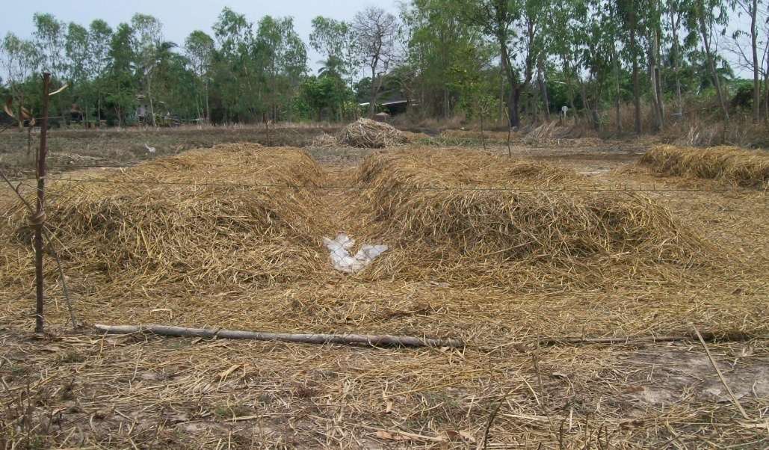
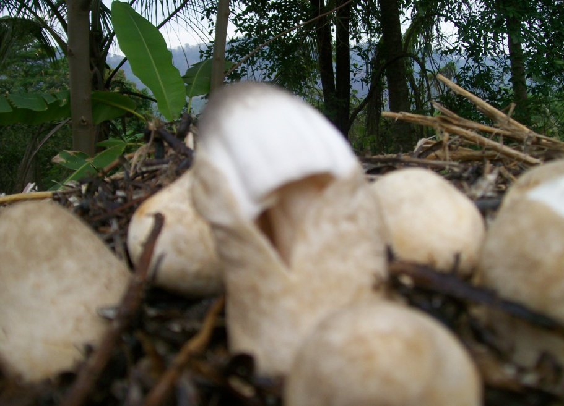
การเพาะเห็ดฟางกลางแจ้ง

Slide 2
เห็ดฟาง
ชื่อวิทยาศาสตร์ Voluarilla uoluaceae
ชื่อสามัญ Paddy straw mushroom

Slide 3
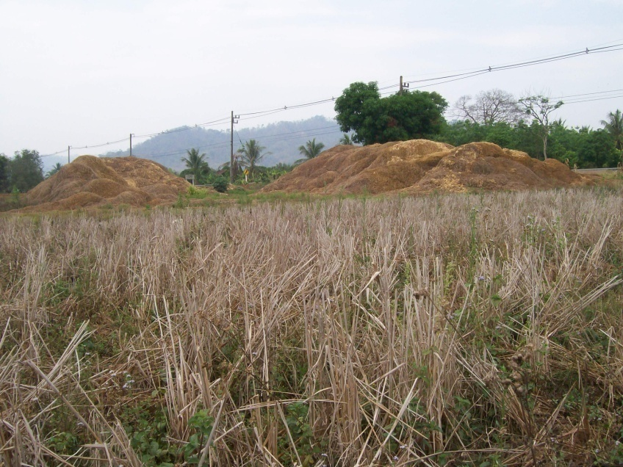
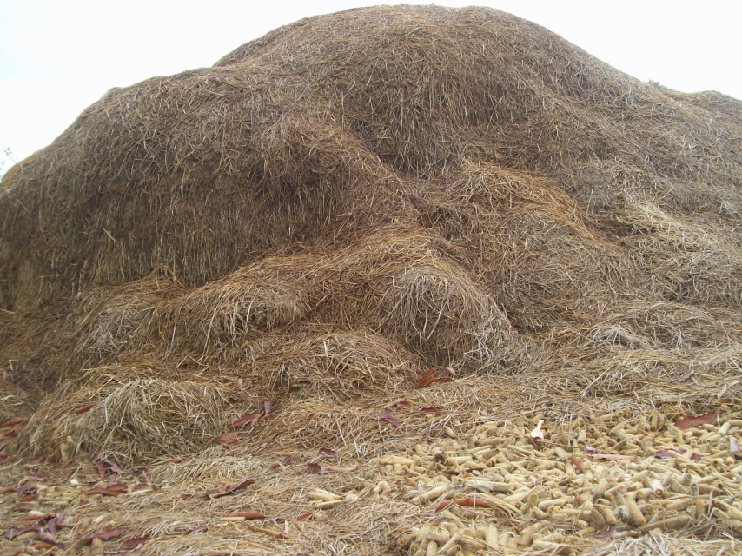
วัตถุประสงค์
เพื่อบริโภคในครัวเรือน
เพื่อการจำหน่ายเป็นรายได้เสริมตามฤดูกาลที่มีฟางข้าว
เพื่อนำวัสดุเหลือใช้ทางการเกษตรมาใช้ประโยชน์ได้มากขึ้น
ภายหลังเก็บผลผลิตเห็ดหมดแล้วนำกองเห็ดเก่าผลิตปุ๋ยหมักใช้ในไร่นาต่อไป
ตอซัง
ปลายฟาง

Slide 4
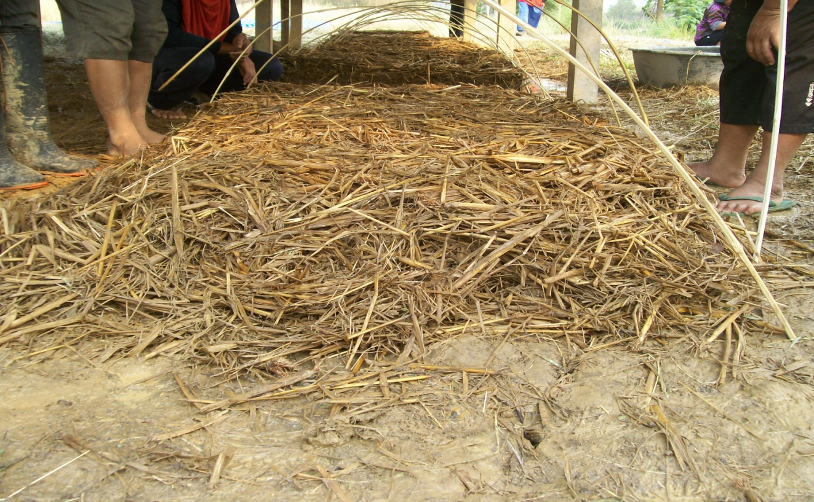
ลักษณะการเพาะเห็ดฟางกลางแจ้ง
แบบกองสูง/กองใหญ่
ในอดีตนิยมเพาะเห็ดฟางแบบกองสูงเพื่อบริโภคในครัวเรือนเพาะเห็ดทยอยเกิดทีละน้อยแต่ระยะเกิดดอกเห็ดนาน 1-2 เดือน
แบบกองสูง

Slide 5
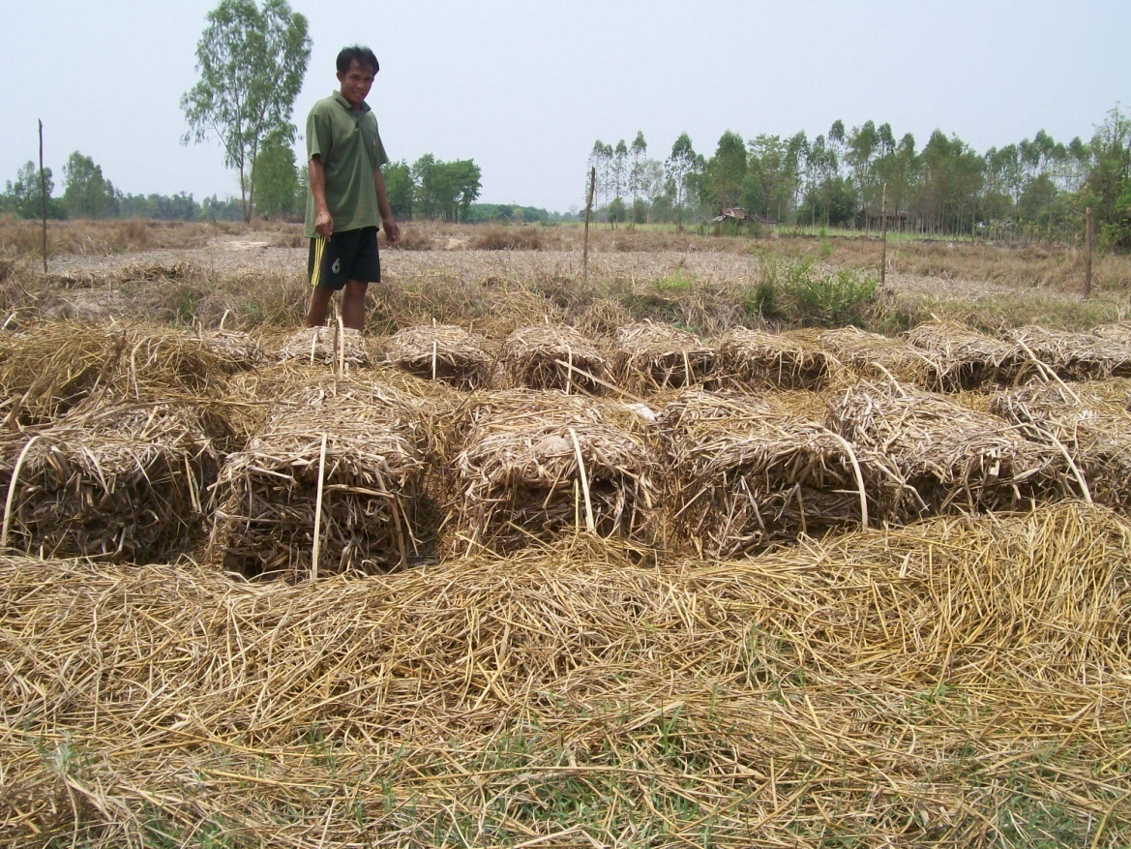
แบบกองเตี้ย/กองเล็ก
เป็นการพัฒนาการเพาะเห็ดฟางกลางแจ้งให้เกิดดอกเห็ดในระยะเวลารวดเร็ว 10-12 วัน สามารถเก็บผลผลิตได้การเกิดดอกครั้งแรกมากถึง 70% เหมาะกับการเพาะเพื่อจำหน่าย และบริโภคในครัวเรือน
แบบกองเตี้ย

Slide 6
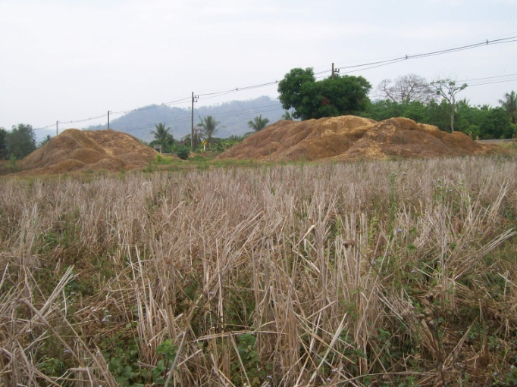
สิ่งจำเป็นในการเพาะเห็ดฟาง
1. ฟางข้าว แห้งสนิทและคุณภาพดีเป็นวัตถุดิบที่จำเป็น
ไม่เคยเปียกน้ำหรือไม่เคยถูกน้ำฝนมาก่อน
ไม่มีเชื้อราอื่นปะปน
ฟางจากตอซังให้ผลผลิตเห็ดมากกว่า
ฟางจากปลายฟางข้าวนวดให้ผลผลิต
ตอซัง
ปลายฟาง

Slide 7
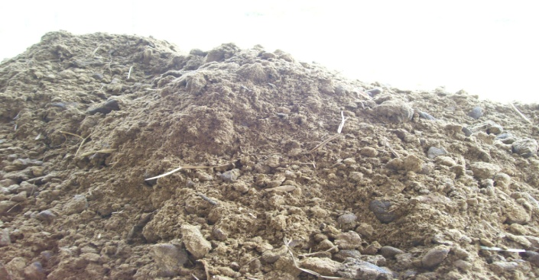
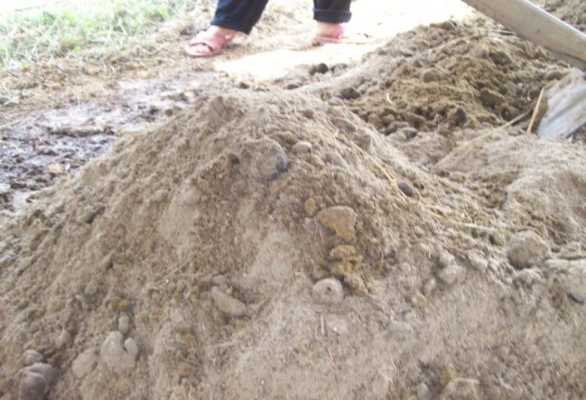
2. อาหารเสริม เพื่อเพิ่มผลผลิต
ข้อมูลสัตว์ตากแห้ง ฆ่าเชื้อราก่อนใช้ตากแดด 2-3 วัน เช่น มูลสัตว์ มูลไก่
มูลวัว
ละอองข้าวหรือคายข้าวจากโรงสีข้าว
คายข้าว
อื่นๆ เช่น
เปลือ,ต้นถั่วแห้ง,ผักตบชวาแห้ง,จอกแห้ง,ใส้นุ่นใส้ฝ้าย

Slide 8
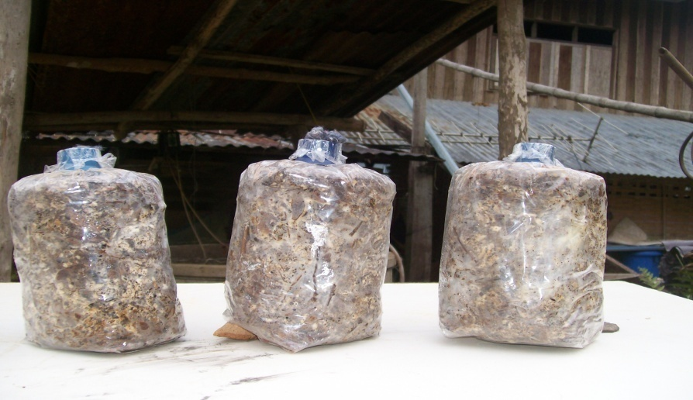
3. เชื้อเห็ดฟางคุณภาพดี
จับดูไม่แตกจับตัวเป็นก้อน น้ำหนักเบา ไม่มีน้ำในถุง
มีเส้นใยเห็ดฟางสีขาวนวลเดินเต็มก้อนเส้นใยไม่ฟูจัดหรือเล็กละเอียด เกินไป
ไม่มีดอกเห็ดในถุงก้อนเชื้อ หากมีดอกเห็ดจะเป็นเชื้อแก่เกินไป
ไม่มีเชื้อราอื่น แมลง หนอน เจือปนในก้อนเชื้อ
ดมดูมีกลิ่นหอมของเห็ดฟาง
เลือกเชื้อเห็ดจากแหล่งผลิตที่เคยเพาะและได้ผลผลิตดี
เก็บไว้ไม่ถูกแสงแดด
เชื้อเห็ดฟางแบบก้อนใหญ่ 600 กรัม

Slide 9
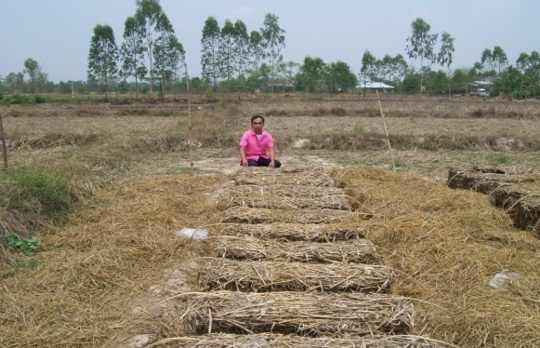
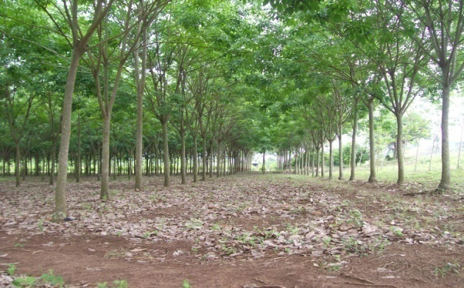
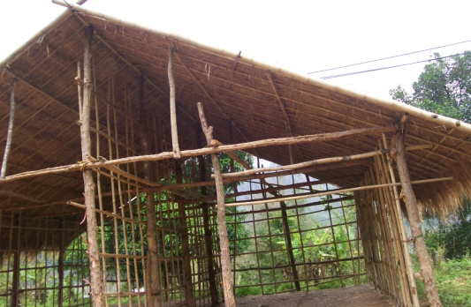
วัสดุอุปกรณ์สำหรับเพาะเห็ดฟางกลางแจ้ง
1. สถานที่หรือพื้นดิน ที่เหมาะสม
ไม่เคยใช้สารกำจัดเชื้อรา หรือ แมลงมาก่อนในระยะใกล้เคียงกัน
น้ำไม่ท่วมขัง
ดินร่วน การระบายน้ำดี ไม่เหนียวจัด หากดินเหนียวปรับดินด้วยมูลสัตว์ผสมแกลบ
ไม่เป็นดินเค็ม
เป็นที่โล่งแจ้งหากเพาะในระยะอากาศ หนาวเย็น (พ.ย. – ก.พ.)
เป็นที่มีร่มเงาหากเพาะในระยะอากาศร้อนจัด (มี.ค. – เม.ย.)
เป็นที่มีหลังคาหากเพาะในระยะฤดูฝน

Slide 10
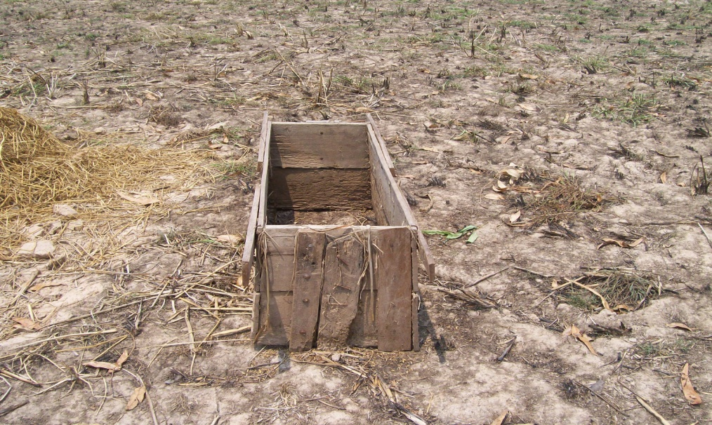
2. ไม้แบบ สำหรับเพาะเห็ดแบบกองเตี้ย
ยาว 1-1.20 เมตร
กว้างฐาน 30 ซ.ม.
กว้างบน 40 ซ.ม.
สูง 40 ซ.ม.
ไม้แบบ

Slide 11
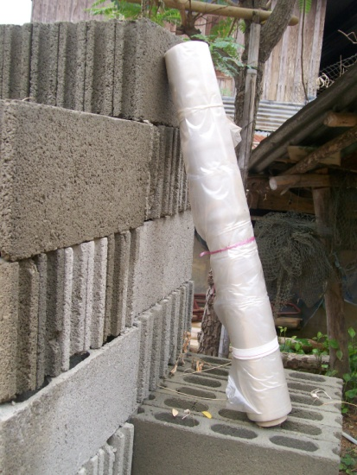
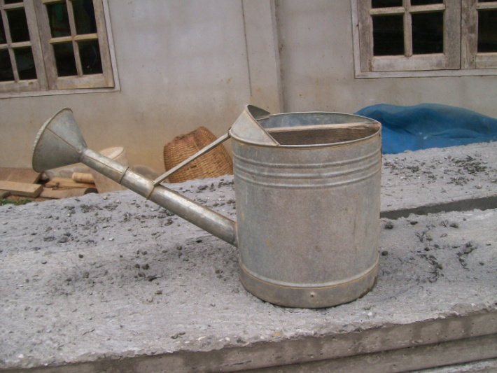
3. พลาสติกคลุมกองเห็ด
ส่วนมากนิยมใช้พลาสติกใส เพราะใช้ได้สะดวกและราคาถูกกว่าพลาสติกสี
พลาสติกม้วนยาว
4. บัวรถน้ำ
บัวรถน้ำ

Slide 12
5. น้ำสะอาด ไม่มีคลอลีน ไม่เค็ม ไม่มีกลิ่นเหม็น
บ่ สระน้ำ
ลำห้วย หนอง บึง
น้ำฝน

Slide 13
ปัจจัยที่สำคัญในการเพาะปลูก
1. สภาพอากาศ
อุณหภูมิ ระหว่าง 35 – 37 องศาเซลเซียส
ความร้อนมากเกินไป ระยะเส้นใย เส้นใยจะฟู ระยะดอก ดอกจะฟู น้ำหนักเบา และมักเกิดเห็ดขี้ควายก้อน
2. ความชื้น เป็นตัวกำหนดและการเจริญเติบโตของเส้นใยเห็ดที่สำคัญ
ความชื้นต่ำ เส้นใยเดินช้า รวมตัวเป็นดอกไม่ได้
ความชื้นมากเกินไป เส้นใยจะขาดออกซิเจน เส้นใยจึงฝ่อ เน่าตายไป
3. แสงแดด เห็ดเส้นใยและดอกไม่ชอบแสงแดดโดยตรง
ถูกแสงแดด เส้นใยตายได้ง่าย
ดอกเห็ดที่ได้รับแสงแดดมากจะเป็นสีขาว น้ำหนักเบา
ดอกเห็ดที่ได้รับแสงพอเหมาะจะเป็นสีคล้ำ น้ำหนักดี คุณค่าทางอาหารดี

Slide 14
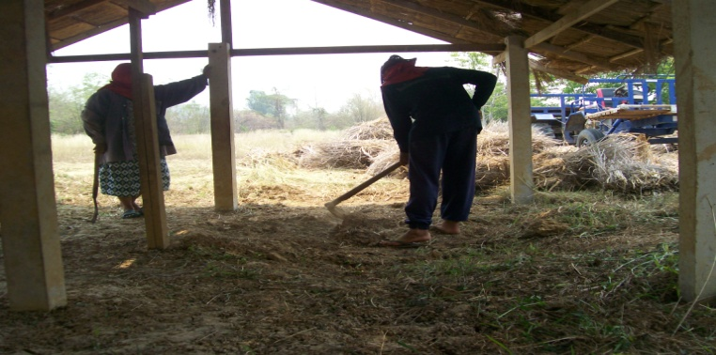
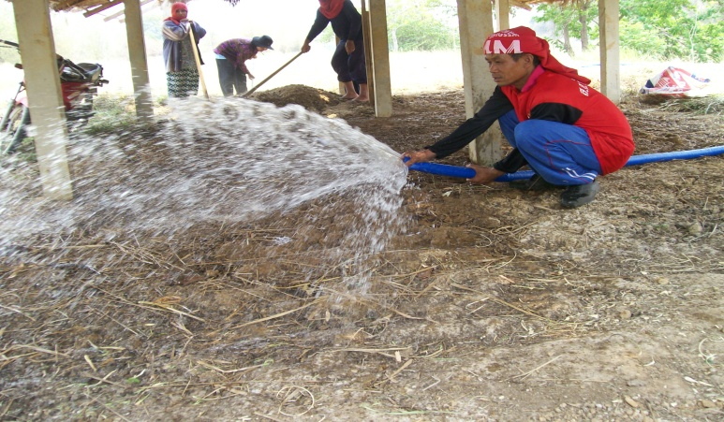
วิธีการเพาะเห็ดฟางแบบกองเตี้ย
เพาะในพื้นที่โล่งแจ้ง
1. พรวนและพริกหน้าดิน ตากแดดฆ่าเชื้อโรค 3-4 วัน
เตรียมแปลง
2. รดน้ำพื้นที่ที่เตรียมไว้ให้เปียกชุ่ม ด้วยบัวรดน้ำหรือฉีดด้วยสายยาง
รถน้ำ

Slide 15
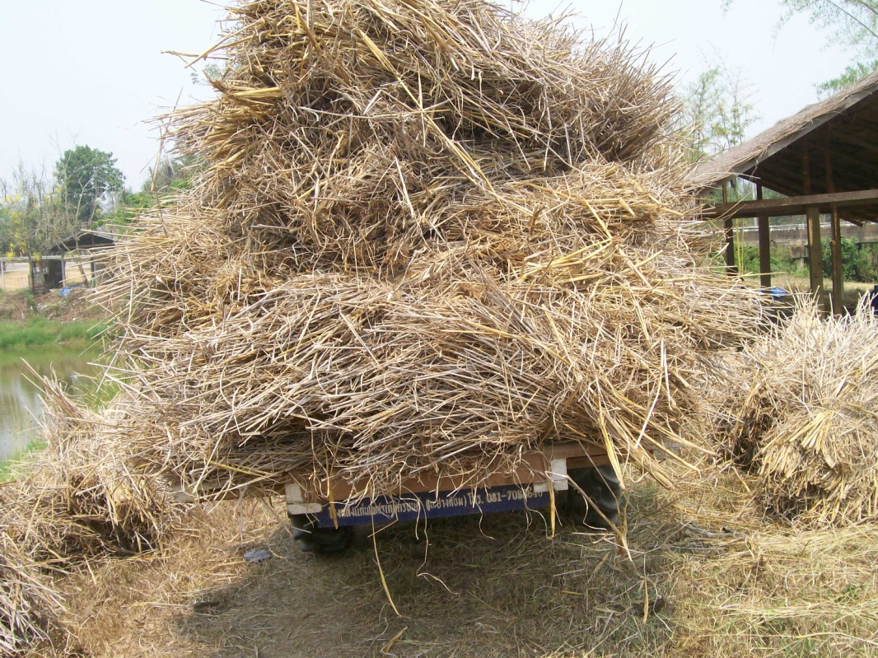
3. นำฟางแช่น้ำหรือรดน้ำหมักไว้ให้อ่อนนิ่ม
ตอซังที่ผุแล้ว ใช้เวลา 1-2 ชั่วโมง
ตอซัง

Slide 16
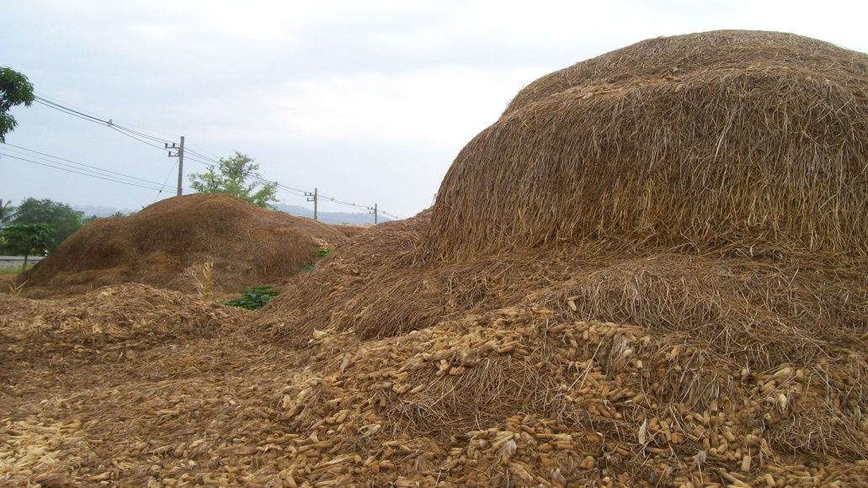
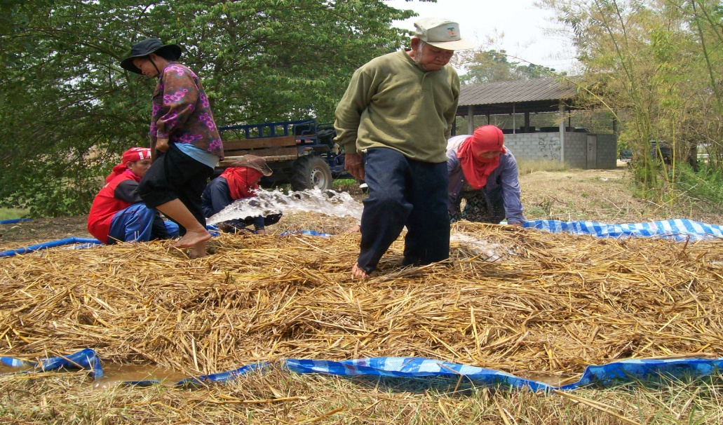
ปลายฟางข้าวนวด ใช้เวลา 1-2 ชั่วโมง
ปลายฟาง
รถน้ำหมักไว้

Slide 17
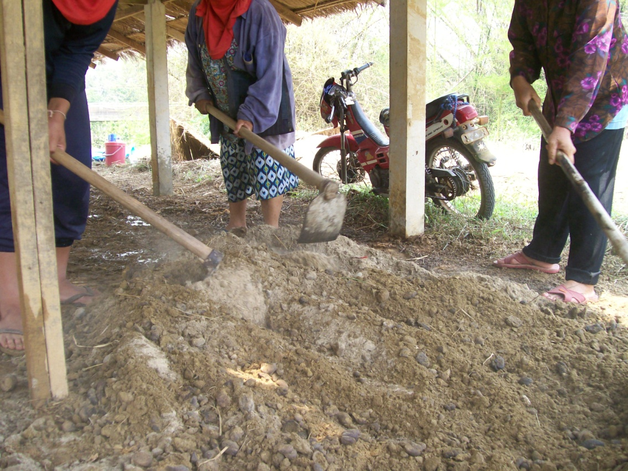
ผสมมูลสัตว์กับละอองข้าว อัตรา 4:1 รถน้ำให้เปียกชุ่ม ฤดูหนาวให้ผสมแกลบด้วย
มูลสัตว์ + ละอองข้าว

Slide 18
5. วางไม้แบบบนพื้นที่ที่เตรียมไว้ แล้วแช่ฟางที่แช่น้ำอ่อนนิ่มแล้ว
ทำชิ้นที่ 1 ใส่ฟางหนา 10 ซ.ม. ตอซังใช้มือกอให้แน่น หากใช้ปลายฟางใช้เท้าเหยียบ
นำมูลสัตว์ที่ผสมแล้วโรยทับฟางเป็นแกรบชิดขอบไม้หนา 1 นิ้ว กว้าง 2 นิ้ว
เชื้อเห็ดฟาง 1 ถุงขนาด 600 กรัม เพาะได้ 3 กองเตี้ย จึงแบ่งย่อยเป็น 3 ส่วน
ส่วนย่อย 1 ส่วนแบ่งอีกเป็น 3 หรือ 4 ส่วนย่อยเพื่อทำกองละ 3,4 ชั้น
น้ำเชื้อเห็ดโรยบนมูลสัตว์ชนิดขอบไม้ทั้งสี่ด้าน เสร็จชั้นที่ 1
ทำชั้นที่ 2,3 หรือ 4 ต่อไปทำเช่นเดียวกับชั้นที่ 1 ทุกอย่าง
ชันสุดท้ายให้โรยมูลสัตว์และเชื้อเห็ดให้ทั่วหลังแปลงแล้วทับด้วยฟางเปียกหนา 5 ซ.ม. แล้วยกไม้แบบออก
ทำกองอื่นๆต่อไปเป็นแถวห่างกันฤดูหนาว 6 นิ้ว ฤดูร้อน 12 นิ้ว
ช่องว่างระหว่างกองและรอบๆแปลงให้โรยมูลสัตว์และเชื้อเห็ดแล้วใช้บัวรถน้ำตามพอดินเปียกชุ่ม
คลุมด้วยพลาสติกและฟางแล้วทั่วเป็นแปลงเดียวกัน

Slide 19
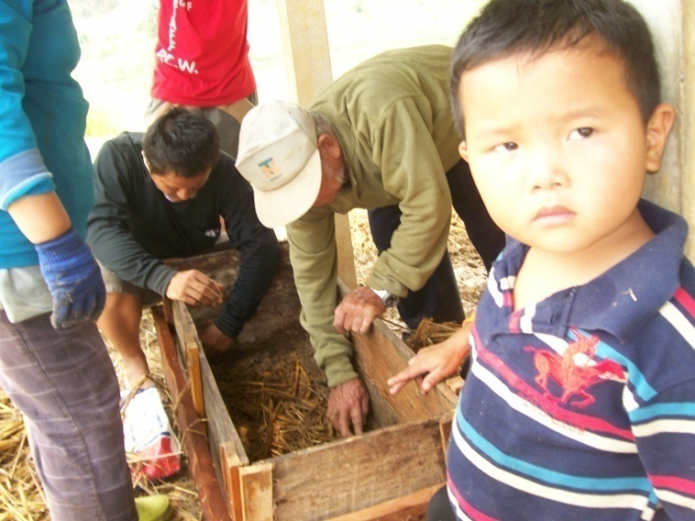
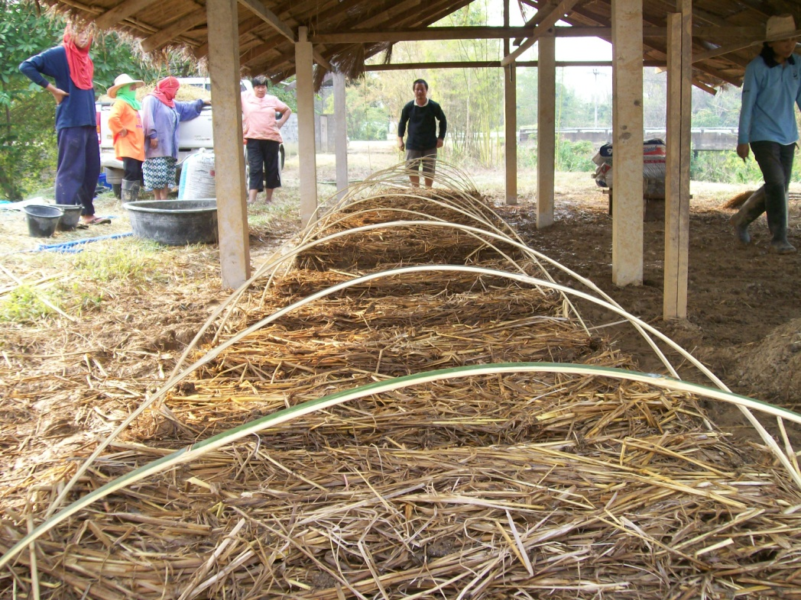
ใส่ฟางชั้นที่ 1
โรยเชื้อเห็ด

Slide 20
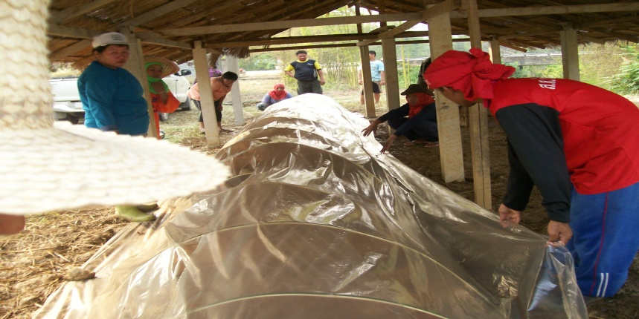
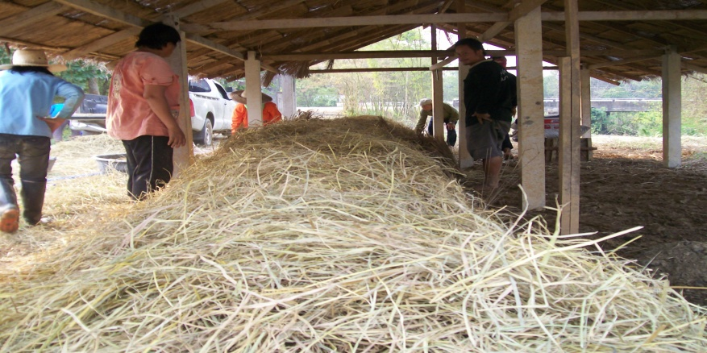
คลุมพลาสติก
ทับด้วยฟางแห้งกันแดดและเกิดความร้อนภายใน
การคลุมพลาสติก
ฤดูร้อนให้คลุมตั้งแต่วันแรกที่เพาะเสร็จทับโครงไม้
ฤดูหนาววันที่ 1-3 ไม่ใส่โครงไม้ คลุมทับหลังกองเห็ดโครงตรง วันที่ 4 เป็นต้นไปจึงใส่โครงไม้

Slide 21
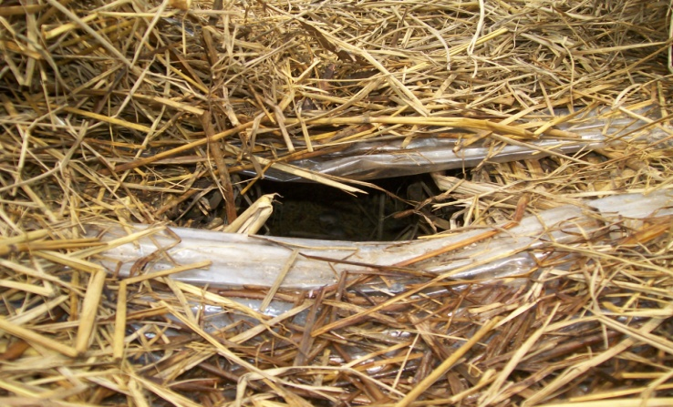
การดูแลรักษา
1. ภายในกองเห็ด
ดูความร้อน ในวันที่ 2-4 หลังเพาะหากร้อนเกิน 37 องศาเซลเซียส ให้เปิดพลาสติกหลังกองตรงรอยต่อพลาสติก เช้าและเย็นนาน ครั้งละ 5-10 นาที แล้วปิดไว้
หากร้อนมากๆให้เปิดด้านข้างด้วยแล้วปิดไว้
เปิดหลังกอง
ดูความชื้น ดึงดูเส้นฟางในกองปิดดู ถ้าน้ำไหลมาก แสดงว่าชื้นเกินไปปิดแล้วไม่มีน้ำซึม ให้รดน้ำรอบๆแปลงเพาะและภายในวันที่ 2-4 สามารถรดน้ำเบาๆบนหลังกองได้ หากเกินนี้ห้ามรดเด็ดขาด

Slide 22
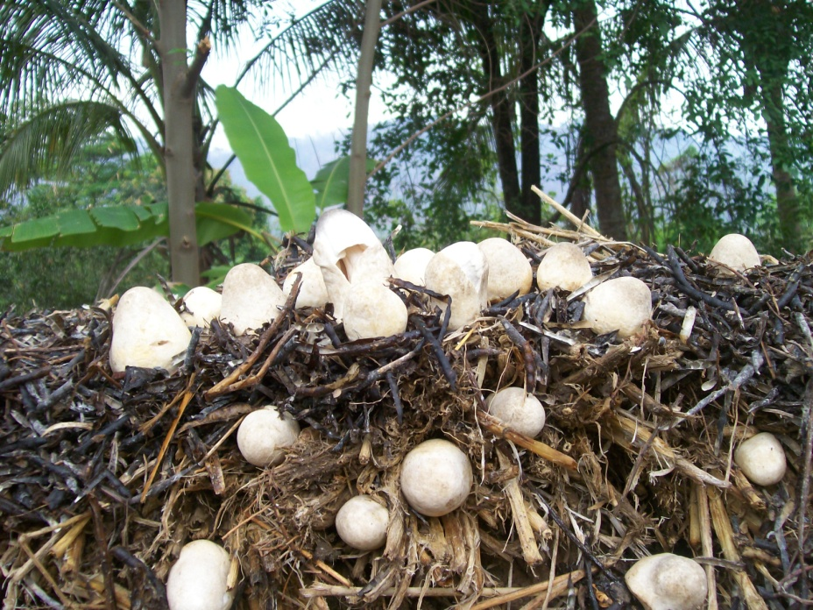
การเก็บดอกเห็ดฟางกองเตี้ย
ภายหลังเพาะ 5-7 วัน จะเริ่มเกิดตุ่มเห็ดเล็กๆสีขาว
ภายหลังเพาะ 10-12 วัน ดอกเห็ดโตสามารถเก็บได้
ดอกเห็ดรุ่นแรกจะเกิดเป็นกระจุกหลายดอกให้เก็บพร้อมกันทั้งหมด รุ่นต่อไปจะเป็นดอกเดียว
สามารถเก็บดอกเห็ดได้ 3 รุ่น
ลักษณะการเกิดดอกเห็ด

Slide 23
ผลผลิตการเพาะกองเตี้ย
กองเพาะ 1 กองใช้ฟางแห้งประมาณ 10 ก.ก.
ผลผลิตสามรุ่น รุ่นแรก 70% รุ่นสอง 20% รุ่นสาม 10%
ผลผลิตรวม 1 กองเพาะได้ดอกเห็ด รวม 1-3 ก.ก.
พื้นที่ปลูกข้าว 1 ไร่ ผลผลิตข้าว 1,000 ก.ก. ได้ฟางข้าว 3,000 ก.ก. จะเพาะเห็ดได้ 300 ก.ก. เป็นอย่างต่ำ

Slide 24
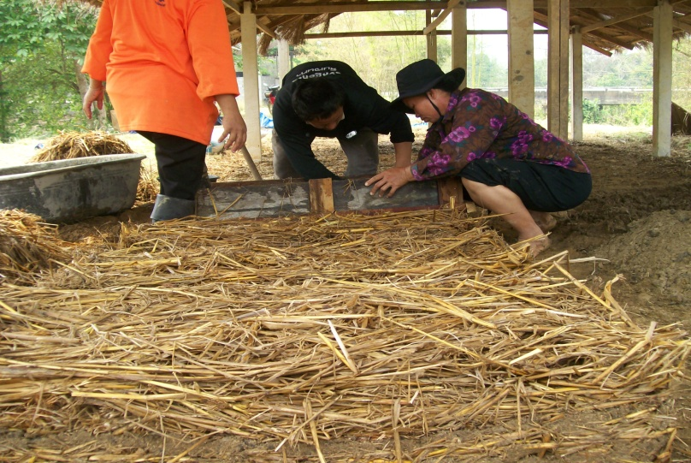
การเพะเห็ดฟางแบบกองสูง
เป็นการเพาะเห็ดแบบดั่งเดิม
ข้อดี สามารถเก็บเห็ดเพื่อบริโภคในครัวเรือนได้ยายนาน 1-2 เดือน
ฤดูหนาวเพาะในพื้นที่โล่งแจ้ง
ฤดูร้อนเพาะในพื้นที่ร่มเงา
ฤดูฝนเพาะในพื้นที่มีหลังคา
เกษตรกรที่มีอาชีพอื่น นิยมเพาะบริโภคเอง
เพาะเห็ดกองสูง

Slide 25
วิธีเพาะแบบกองสูง
การคัดเลือกพื้นที่ การเตรียมดิน เชื้อเห็ด อาหารเสริม เหมือนเพาะแบบกองเตี้ย
ไม่ต้องมีไม้แบบก็ได้
ฟาง นิยมใช้ตอซังมากกว่าปลายฟาง เพราะการวางเป็นชั้นสะดวกให้ผลผลิตดีกว่า
ขนาดกอง กว้าง 80 ซ.ม. หรือตามความยาวของตอซัง ยาว 3-5 เมตร สูง 50-60 ซ.ม.

Slide 26
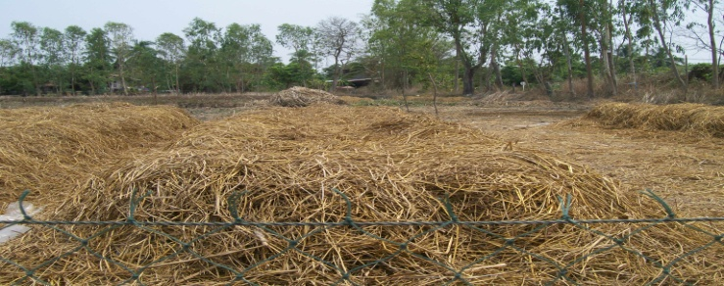
วิธีทำกองสูง
ชั้นที่ 1
นำฟางที่แช่น้ำแล้ววางสลับหัวท้ายให้โคนออกด้านนอก หนา 10 ซ.ม.
นำอาหารเสริมเช่นมูลสัตว์ที่ผสมแล้วทับฟางติดริมนอก 10 ซ.ม. หนา 1 นิ้วทั้ง 4 ด้าน
นำเชื้อเห็ดโรยทับมูลสัตว์ให้ทั่วทั้ง 4 ด้าน เป็นการเสร็จชั้นที่ 1
1 กองเพาะใช้เชื้อเห็ดขนาดถุง 600 กรัม 2 ถุง
ชั้นที่ 2,3,4,5 หรือ 6 ให้เพาะทับชั้นที่ 1 เหมือนชั้นที่ 1 ทุกอย่าง ชั้นสุดท้ายโรยมูลสัตว์และเชื้อเห็ดให้เต็มหลังกองและรอบๆกอง ทับหลังกองด้วยฟางเปียกหนา 2 นิ้ว รดน้ำเบาๆบนหลังกองและรอบๆกองให้ชุ่ม
ใส่โครงไม้เป็นระยะตลอดกอง คลุมด้วยพลาสติกและฟางข้าวแห้ง
กองสูง

Slide 27
การดูแลรักษา
หลังเพาะวันที่ 2-4 ตรวจความร้อนภายในกองถ้าร้อนเกิน 37 องศาเซลเซียสเปิดพลาสติกหลังกอง เช้าเย็น นานครั้งละ 5-10 นาที แล้วปิดไว้เช่นเดิม
หลังเพาะ 2-4 วัน ตรวจความชื้น หากภายในกองและรอบๆกองแหฟ้งใช้บัวรถหลังกองรอบกองเบาๆแล้วปิดไว้ทำในเวลาเช้าหรือเย็น

Slide 28
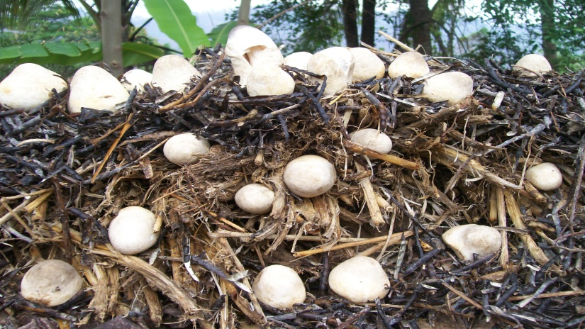
การเก็บดอกเห็ดฟางกองสูง
สามารถเก็บดอกเห็ดได้หลังเพาะ 15-18 วัน
ดอกเห็ดส่วนมากออกเป็นดอกเดียว
ทยอยออกดอกครั้งละไม่มากเท่าๆกัน ระยะเก็บผลผลิต 1-2 เดือน
ดอกเห็ดส่วนมากเกิดหลังกองและขางกอง
เกิดดอกเห็ดเดียว ห่างกัน

Slide 29
การจัดการภายหลังเก็บผลผลิตหมด
นำกองฟางทั้งหมดผลิตเป็นปุ๋ยหมักใช้กับพืชอื่นต่อได้
นำไปเพาะเห็ด นางฟ้า นางรม เป๋าฮื้อได้ โดยนำไปผสมกับวัสดุเพาะเห็ดนั้นๆต่อไป

Slide 30
สวัสดีครับ
นายบุญชู รัตนพลที นวส.ชำนาญการ
สำนักงานเกษตรอำเภอปากชม

